Slide 1
Sport, inclusione ed handicap nella normativa scolastica
La Scuola Regionale dello Sport d’Abruzzo in collaborazione con l’Ufficio Scolastico Regionale Coordinamento Educazione Fisica e Sportiva
“Sport e inclusione”
Venerdì 6 dicembre 2019
Lia VALERI – Dirigente Scolastico

Slide 2
Profilo dei docenti inclusivi dell’European Agency for Special Needs and Inclusive Education 2012
In primo luogo, il Profilo dei Docenti Inclusivi è una guida alla progettazione e alla realizzazione di programmi di formazione iniziale e di abilitazione all’insegnamento. L’intento è considerarlo un punto di partenza per l’individuazione dei contenuti, dei metodi e degli obiettivi di apprendimento validi per la formazione dei docenti.
Gli obiettivi del Profilo sono:
1 - Identificare un quadro di valori e aree di competenza validi per qualunque programma di formazione iniziale ed di abilitazione all’insegnamento;
2 - Evidenziare i valori fondamentali e le aree di competenza utili a preparare i docenti ad esercitare la professione in ambienti scolastici inclusivi tenendo conto di tutte le forme di diversità;
3 - Individuare gli elementi che consentono l’introduzione dei valori e delle aree di competenza in tutti i programmi di formazione iniziale e di abilitazione all’insegnamento;
4 - Rafforzare la tesi proposta dal progetto, ovvero che l’inclusione è responsabilità di tutti i docenti ed è responsabilità dei formatori dei programmi di formazione iniziale preparare ad esercitare la professione docente in scuole e classi inclusive.
https://www.european-agency.org/sites/default/files/te4i-profile-of-inclusive-teachers_Profile-of-Inclusive-Teachers-IT.pdf

Slide 3
Profilo dei docenti inclusivi dell’European Agency for Special Needs and Inclusive Education 2012
Per la redazione del Profilo sono stati adottati tre parametri:
1 - L’inclusione è un approccio educativo che poggia su principi etici, sul rispetto del diritto allo studio e su una serie di valori fondamentali
2 - Esistono difficoltà di ordine pratico e concettuale nell’individuazione di singole competenze per l’insegnamento in una scuola inclusiva, pertanto, ai fini della redazione di un Profilo utile a più Stati Membri dell’Unione Europea e a più soggetti interessati, è stato adottato un approccio ampio;
3 - Le priorità politiche e gli effetti delle politiche sociali all’interno dei singoli paesi non possono essere ignorate, ma c’è un quadro politico internazionale e comunitario di riferimento
Sostenere gli alunni – coltivare alte aspettative sul successo scolastico degli alunni.
Lavorare con gli altri – la collaborazione e il lavoro di gruppo sono essenziali a tutti i docenti.
Sviluppo e aggiornamento professionale – insegnare è un’attività di apprendimento e i docenti sono responsabili del proprio l’apprendimento per tutto l’arco della vita.
Valorizzare la diversità dell’alunno – la differenza è da considerare una risorsa e una ricchezza.
https://www.european-agency.org/sites/default/files/te4i-profile-of-inclusive-teachers_Profile-of-Inclusive-Teachers-IT.pdf

Slide 4
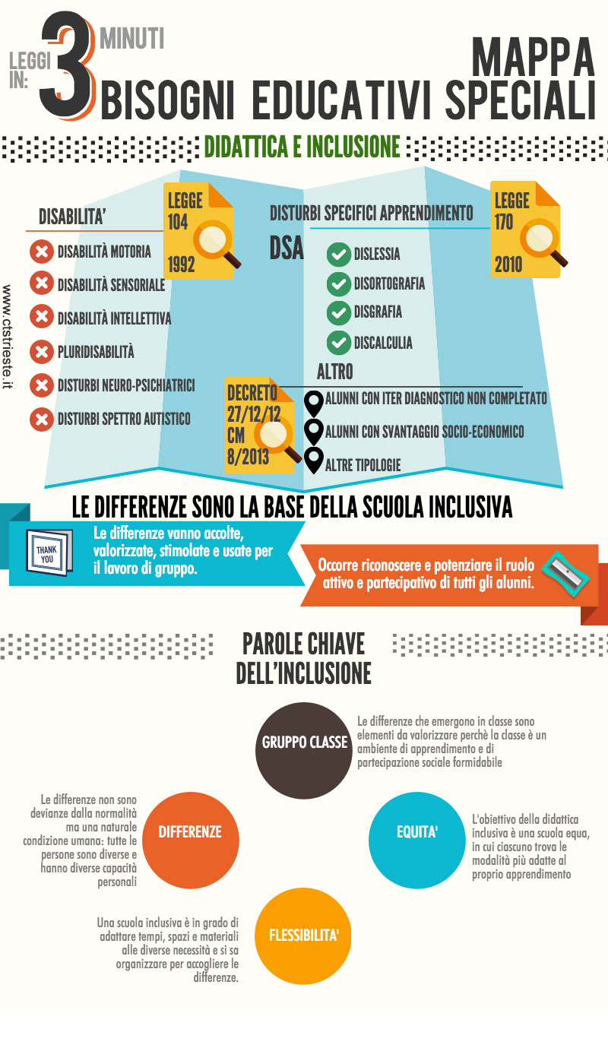
La logica inclusiva capovolge la logica del bisogno educativo come mancanza della singola persona che richiede di essere soddisfatta: l’intento è rendere la scuola capace di rispondere educativamente a tutti
L’inclusione non è uno stato naturale ma il risultato di un processo culturale: necessità di attivare risorse, di predisporre l’ambiente, di elaborare proposte educative

Slide 5
CORNICE INCLUSIVA
Comunicazione autentica
Condivisione
Cooperazione
Collaborazione
Organizzare il curricolo intorno a progetti nei quali la conoscenza viene assunta come traguardo di un'impresa collettiva

Slide 6
Il Diritto al gioco e allo sport dei bambini e dei ragazzi con disabilità
L'Autorità Garante per l'Infanzia e l'Adolescenza ha presentato un documento sull'attuazione del diritto al gioco sancito dall'articolo 31 della Convenzione Onu, andando a indagare in particolare se e come i bambini con disabilità giocano e fanno sport.
Nel documento si approfondisce l’effettivo accesso al gioco e allo sport delle bambine e dei bambini, delle ragazze e dei ragazzi con disabilità e sugli aspetti che risultano a tutt’oggi ancora critici rispetto al coinvolgimento e alla partecipazione.
L’approccio culturale assunto e condiviso dagli esperti, muovendo dal superamento della concezione della disabilità come limite invalicabile, valorizza il ruolo della motivazione, della progettualità e dell’autodeterminazione della persona con disabilità, riconosce le esperienze ludiche e sportive quali tratti fondamentali della vita individuale e sociale che rappresentano valori in sé, afferenti dunque alla dignità fondamentale di ogni essere umano.
https://www.garanteinfanzia.org/sites/default/files/diritto-al-gioco-sport-bambini-ragazzi-disabilita.pdf

Slide 7
Il Diritto al gioco e allo sport dei bambini e dei ragazzi con disabilità
Il diritto è infatti trasversale a tutte le possibili disabilità e alle età.
È la sua declinazione che richiede poi interventi ambientali mirati (luoghi accessibili, formazione dedicata, processi culturali ad hoc, iniziative e attività inclusive sul territorio), dovendosi coniugare la effettiva possibilità di partecipazione del soggetto nell’intreccio tra le caratteristiche della propria disabilità e le caratteristiche dell’ambiente, che possono agire da barriere o da facilitatori, come ben descritto nell’International Classification of Functions (ICF WHO, 2001)
Appare significativamente grave non riconoscere quindi il diritto ad avere pieno accesso al gioco e allo sport: significa privare le bambine e i bambini con disabilità dell’esperienza di aprirsi al mondo, di vivere la curiosità e la corporeità, di esprimere le emozioni e il proprio piacere, nonché di socializzare fruendo anche del proprio tempo in modo creativo, costruttivo e progettuale, gratificante e gioioso, impegnativo e importante per sé.

Slide 8
Rapporto Unicef - "Condizione dell’infanzia nel mondo 2013 – Bambini e disabilità",
Si evidenzia come in Italia i dati che li riguardano siano scarsi: "I bambini e gli adolescenti con disabilità e le loro famiglie sono troppo spesso invisibili – nelle statistiche, nelle politiche, nelle società.
A Milano le interviste sono state rivolte a ragazzi con disabilità intellettiva di età compresa tra gli 11 e i 16 anni. Dai racconti emerge un vissuto di solitudine, sperimentato sin da piccoli nel giocare da soli e, quindi, il desiderio di stare insieme ad altri sia quando si gioca che quando si fa un’attività sportiva. Nel corso del dialogo, nel ricordare con cosa hanno giocato e giocano, spesso si inframmezzano silenzi.
Aiutati e sostenuti nel rievocare un ricordo, ugualmente faticano molto a trovare oggetti o giocattoli che li hanno divertiti.
Risulta alla fine che non sia tanto un problema di memoria quanto invece una ‘povertà’ di gioco e oggetti.

Slide 9
RACCOMANDAZIONE
dell’Autorità Garante per l’Infanzia e l’Adoloscenza
Al Governo e in particolare al Ministro dell’Istruzione, dell’Università e della Ricerca, alle Associazioni, Federazioni e Confederazioni sportive, all’ANCI, agli Ordini professionali e alle agenzie formative:
di includere le tematiche della accessibilità al gioco per i bambini e ragazzi con disabilità nella formazione di tutti gli operatori del settore (insegnanti, operatori di ludoteche, biblioteche, animatori…);
- di includere le tematiche della accessibilità allo sport per i bambini e ragazzi con disabilità nella formazione di tutti gli operatori del settore sportivo;
- di promuovere e organizzare attività di formazione e sensibilizzazione sul tema del diritto al gioco destinate a tutti i professionisti che lavorano con e per i bambini o il cui lavoro ha un impatto sui minorenni

